Slide 1
CHÀO MỪNG CÁC EM
ĐẾN VỚI TIẾT HỌC!

Slide 2



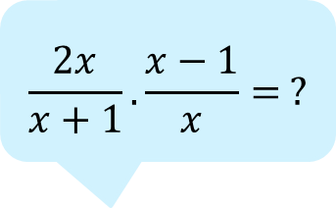
KHỞI ĐỘNG
$$\frac{2x}{x+1}.\frac{x−1}{x}= ?$$
Thế cách nhân hai phân thức cũng giống như cách nhân hai phân số nhỉ?
Nhân các tử với nhau và nhân các mẫu với nhau nhé!

Slide 3
CHƯƠNG VI. PHÂN THỨC ĐẠI SỐ
BÀI 24. PHÉP NHÂN VÀ PHÉP CHIA PHÂN THỨC ĐẠI SỐ

Slide 4
NỘI DUNG BÀI HỌC
01
02
Nhân hai phân thức
Chia hai phân thức

Slide 5

01
NHÂN HAI PHÂN THỨC

Slide 6
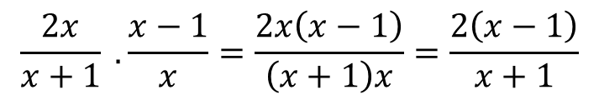
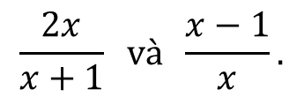
HĐ1
Làm theo hướng dẫn của anh Pi trong tình huống mở đầu để nhân hai phân thức
$$\frac{2x}{x+1} và \frac{x−1}{x}.$$
$$\frac{2x}{x+1} .\frac{x−1}{x}=\frac{2x\left(x−1\right)}{\left(x+1\right)x}=\frac{2\left(x−1\right)}{x+1}$$

Slide 7

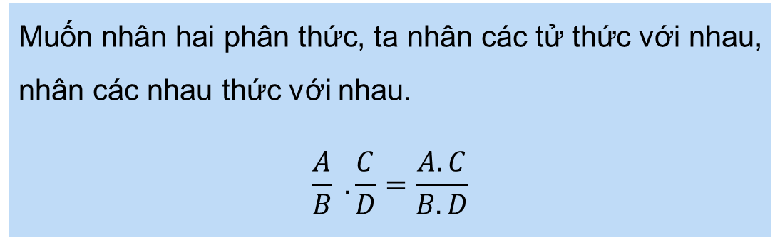
Quy tắc
Muốn nhân hai phân thức, ta nhân các tử thức với nhau, nhân các nhau thức với nhau.
$$\frac{A}{B} .\frac{C}{D}=\frac{A.C}{B.D}$$
Chú ý: Kết quả của phép nhân hai phân thức được gọi là tích. Ta thường viết tích dưới dạng rút gọn.

Slide 8
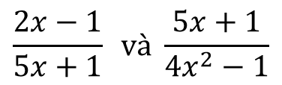
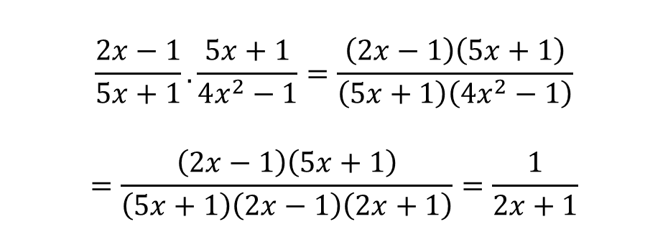
$$\frac{2x−1}{5x+1} và \frac{5x+1}{4x^{2}−1}$$
Nhân hai phân thức
Ví dụ 1:
Giải
Ta có:
$$\frac{2x−1}{5x+1}.\frac{5x+1}{4x^{2}−1}=\frac{\left(2x−1\right)\left(5x+1\right)}{\left(5x+1\right)\left(4x^{2}−1\right)}$$
$$=\frac{\left(2x−1\right)\left(5x+1\right)}{\left(5x+1\right)\left(2x−1\right)\left(2x+1\right)}=\frac{1}{2x+1}$$

Slide 9

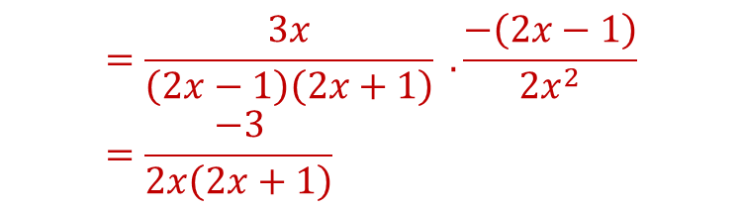
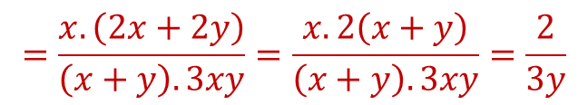
Luyện tập 1
Làm tính nhân:
$$a) \frac{x}{x+y} .\frac{2x+2y}{3xy}$$
$$b) \frac{3x}{4x^{2}−1} .\frac{−2x+1}{2x^{2}}$$
$$=\frac{x.\left(2x+2y\right)}{\left(x+y\right).3xy}=\frac{x.2\left(x+y\right)}{\left(x+y\right).3xy}=\frac{2}{3y}$$
$$=\frac{3x}{\left(2x−1\right)\left(2x+1\right)} .\frac{−\left(2x−1\right)}{2x^{2}}=\frac{−3}{2x\left(2x+1\right)}$$

Slide 10

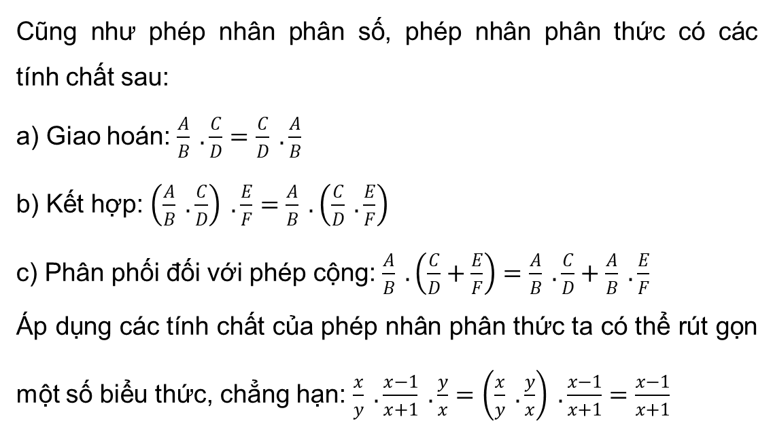
Chú ý:
Cũng như phép nhân phân số, phép nhân phân thức có các tính chất sau:
a) Giao hoán: $\frac{A}{B} .\frac{C}{D}=\frac{C}{D} .\frac{A}{B}$
b) Kết hợp: $\left(\frac{A}{B} .\frac{C}{D}\right) .\frac{E}{F}=\frac{A}{B} . \left(\frac{C}{D} .\frac{E}{F}\right)$
c) Phân phối đối với phép cộng: $\frac{A}{B} . \left(\frac{C}{D}+\frac{E}{F}\right)=\frac{A}{B} .\frac{C}{D}+\frac{A}{B} .\frac{E}{F}$
Áp dụng các tính chất của phép nhân phân thức ta có thể rút gọn một số biểu thức, chẳng hạn: $\frac{x}{y} .\frac{x−1}{x+1} .\frac{y}{x}=\left(\frac{x}{y} .\frac{y}{x}\right) . \frac{x−1}{x+1}=\frac{x−1}{x+1}$

Slide 11
Còn nữa….
Có đủ bộ word và powerpoint cả năm tất cả các bài môn: Toán 8 Kết nối tri thức
https://drive.google.com/drive/folders/1LaTz1nubzFO4lhkAFf2Uq7OPT7Bf_RmS?usp=drive_link

Slide 12


Slide 13



Trò Chơi “Đua xe”

Slide 14






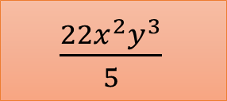
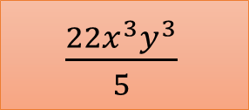
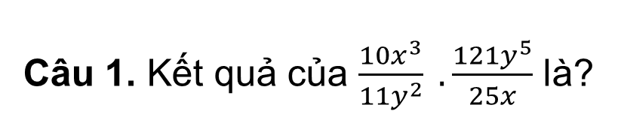
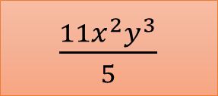
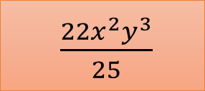
Câu 1. Kết quả của $\frac{10x^{3}}{11y^{2}} .\frac{121y^{5}}{25x}$ là?
$\frac{11x^{2}y^{3}}{5}$
$\frac{22x^{2}y^{3}}{25}$
A
C
$\frac{22x^{2}y^{3}}{5}$
$\frac{22x^{3}y^{3}}{5}$
B
D
Notes:
Kích chuột vào ô tròn A, B, C, D để chọn đáp án

Slide 15
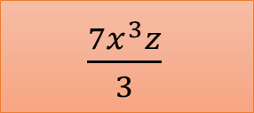
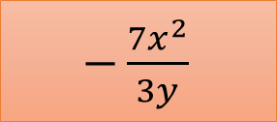
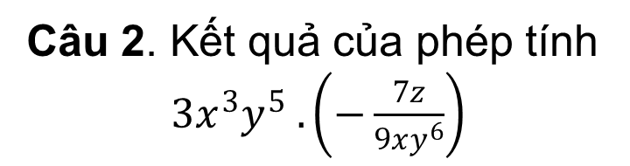
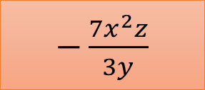
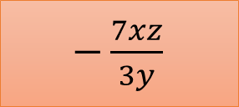
Câu 2. Kết quả của phép tính
$3x^{3}y^{5} . \left(−\frac{7z}{9xy^{6}}\right)$
$−\frac{7x^{2}z}{3y}$
$−\frac{7xz}{3y}$
A
C
$\frac{7x^{3}z}{3}$
$−\frac{7x^{2}}{3y}$
B
D
Notes:
Kích chuột vào ô tròn A, B, C, D để chọn đáp án

Slide 16
Còn nữa….
Có đủ bộ word và powerpoint cả năm tất cả các bài môn: Toán 8 Kết nối tri thức
https://drive.google.com/drive/folders/1LaTz1nubzFO4lhkAFf2Uq7OPT7Bf_RmS?usp=drive_link

Slide 18


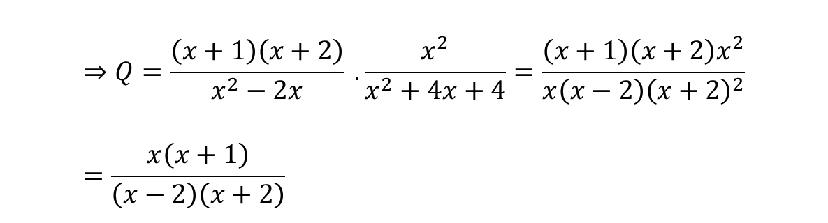
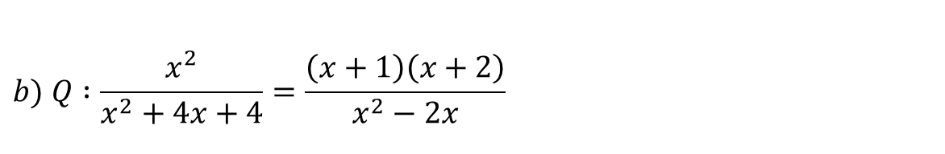

Bài 6.28 (SGK – tr.22)
Tìm hai phân thức $P$ và $Q$ thoả mãn:
$$b) Q :\frac{x^{2}}{x^{2}+4x+4}=\frac{\left(x+1\right)\left(x+2\right)}{x^{2}−2x}$$
$$⇒Q=\frac{\left(x+1\right)\left(x+2\right)}{x^{2}−2x} . \frac{x^{2}}{x^{2}+4x+4}=\frac{\left(x+1\right)\left(x+2\right)x^{2}}{x\left(x−2\right){\left(x+2\right)}^{2}}=\frac{x\left(x+1\right)}{\left(x−2\right)\left(x+2\right)}$$

Slide 19
VẬN DỤNG

Slide 20

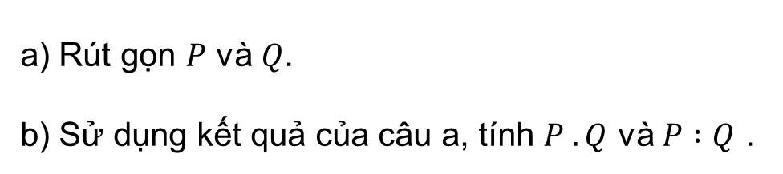
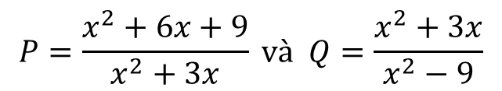
Bài 6.29 (SGK – tr.22)
$$P=\frac{x^{2}+6x+9}{x^{2}+3x} và Q=\frac{x^{2}+3x}{x^{2}−9}$$
Cho hai phân thức
a) Rút gọn $P$ và $Q$.
b) Sử dụng kết quả của câu a, tính $P .Q$ và $P :Q$ .

Slide 21
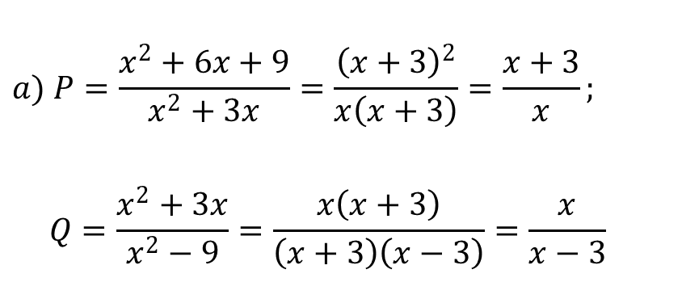
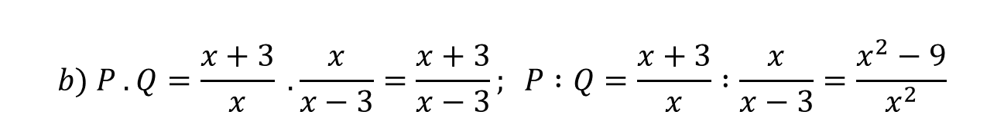
Giải
$$a) P=\frac{x^{2}+6x+9}{x^{2}+3x}=\frac{{\left(x+3\right)}^{2}}{x\left(x+3\right)}=\frac{x+3}{x};$$
$$Q=\frac{x^{2}+3x}{x^{2}−9}=\frac{x\left(x+3\right)}{\left(x+3\right)\left(x−3\right)}=\frac{x}{x−3}$$
$$b) P . Q=\frac{x+3}{x} .\frac{x}{x−3}=\frac{x+3}{x−3}; P :Q=\frac{x+3}{x} :\frac{x}{x−3}=\frac{x^{2}−9}{x^{2}}$$

Slide 22
Còn nữa….
Có đủ bộ word và powerpoint cả năm tất cả các bài môn: Toán 8 Kết nối tri thức
https://drive.google.com/drive/folders/1LaTz1nubzFO4lhkAFf2Uq7OPT7Bf_RmS?usp=drive_link

